Slide 1
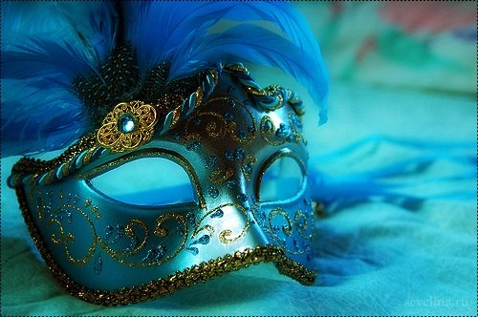
"Псевдоним, или Кто скрывается под маской"

Slide 2
Цель работы:узнать значение слова псевдоним.
Рассмотреть виды псевдонимов.
Узнать зачем же нужны псевдонимы и кто из знаменитых людей прибегал к данному приему.

Slide 3
Что такое псевдоним? Многие люди наверняка слышали это слово, но представляют его смысл, значение, происхождение и другие интересные особенности лишь в общих чертах.Мы более подробно познакомимся с этим понятием,и вы узнаете,что такое псевдоним и с чем его едят.Псевдоним – это вымышленное, ненастоящее имя, которое использует человек, чтобы не выдавать настоящие данные, зафиксированные в документах.

Slide 5
Автоматический псевдоним
«Автоматический» псевдоним. Этот вариант распространяется на тех, кто не сам выдумывает себе прозвище. Серийные убийцы, например, известные воры или другие люди, у которых появляется псевдоним благодаря общественности и СМИ, относятся к этой категории.

Slide 6
«Никнеймы»
Ник, он же никнейм, произошел от английского слова nickname и переводится как «кличка» или «прозвище».Спорить о корнях и времени появления никнеймов, в том виде, как мы их сегодня знаем, можно долго. Хотя, скорее всего точкой отсчёта в Интернете можно назвать время появления первых unix-систем, где ник (имя пользователя, логин) был именем для входа в систему.Сегодня никнейм в Интернете, наверное, важнее имени и фамилии из реальной жизни. Кроме того, ник может быть намного более уникальным, чем ваше Ф.И.О. (Скольких своих тезок или однофамильцев вы знаете?)Никнейм является вашим именем в сети, которое при желании может отражать вашу сущность, стремления, характер или интересы.

Slide 7
Как же придумывают никнейм?
Вот несколько советов, которые могут помочь вам придумать свой никнейм:
У некоторых этот вопрос решили за них, ещё в детстве, школе или во дворе, «прицепив» прозвище, кличку. Если она для вас не обидная, то вполне может стать хорошим никнеймом, или хотя бы основой для него.
Другой, простой способ выбора ника, это открыть какой-нибудь словарь: английский, латинский, или быть может древнешумерский и найти слово, звучание и перевод которого вам больше всего понравятся. Как вариант, также могут помочь астрономические, технические или исторические справочники, с большим количеством отправных точек для вашей фантазии. Чего только стоят древние мифические имена.
Наверняка у каждого есть свой любимый литературный или кино-герой, знаменитость, исторический или вымышленный персонаж... Именно их имена являются основой для многих так называемых фэн-ников. Но при этом не стоит забывать про оригинальность. Ведь велика вероятность того, что других людей с никнеймами Терминатор или Робин Гуд в сети окажется очень много.

Slide 8
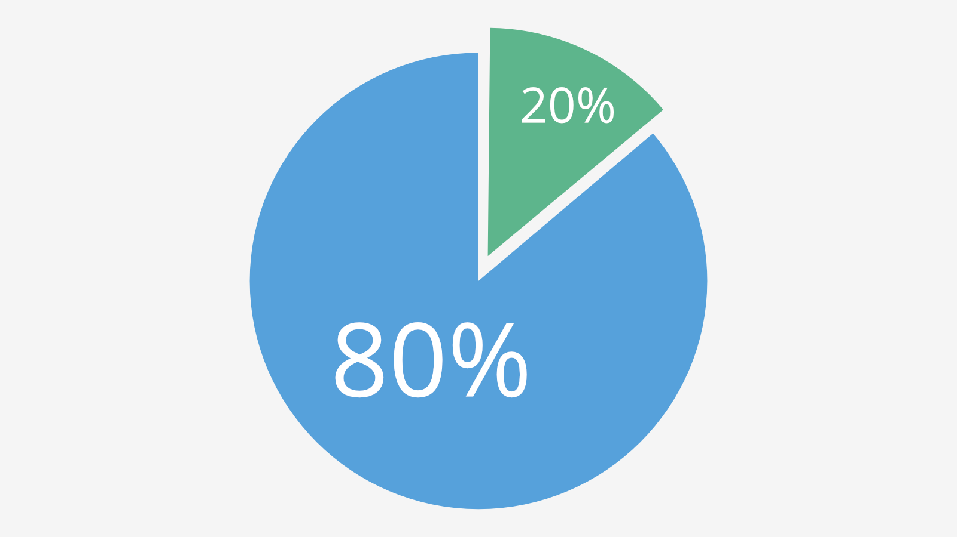
Внимание,идет расследование...
Я провела небольшой опрос в ходе,которого я расспрашивала,пользовались ли они псевдонимом и если да,то при каких обстоятельствах.Результаты опроса приведены в следующих диаграммах:
Таблица 1.Пользовались ли вы псевдонимом?80 % опрошенных дали положительный ответ.Остальные 20 % не прибегали к такому приему.

Slide 9
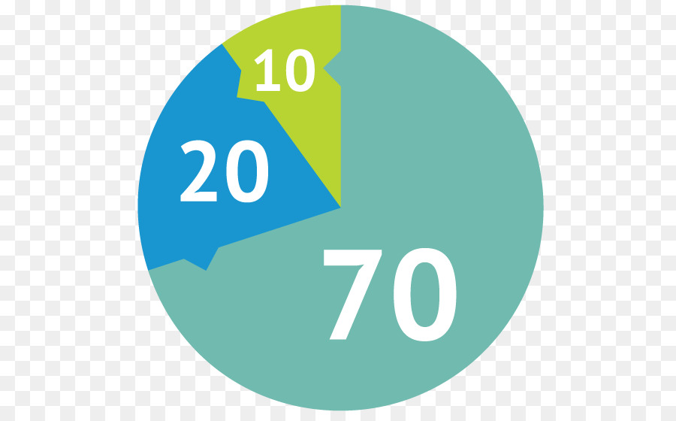
Зачем вы использовали псевдоним?
70% опрошенных использовали псевдоним для того ,чтобы заменить свою длинную и неблагозвучную фамилию на более красивую и короткую
20% Опрошенных хотели скрыть свое подлинное имя.
10% Опрошенных хотели заменить на псевдоним,чтобы скрыть свое национальное происхождение ,которое можно определить по ФИО.

Slide 11
Государственные и политические деятели.

Slide 12
Писатели и литераторы

Slide 14
Знаменитые исполнители

Slide 16
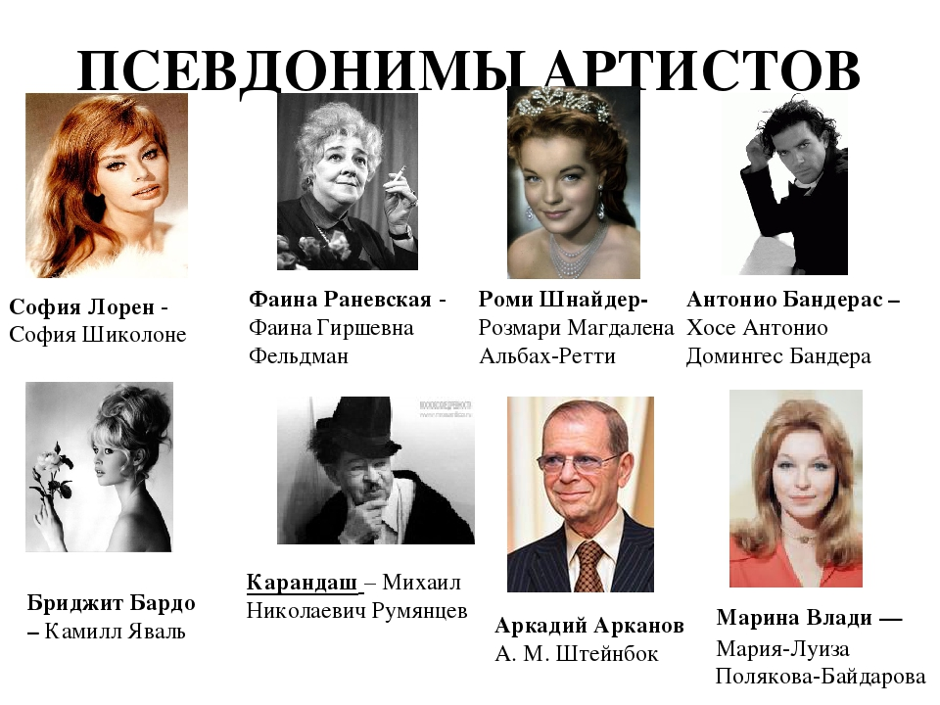
Знаменитые артисты

Slide 18
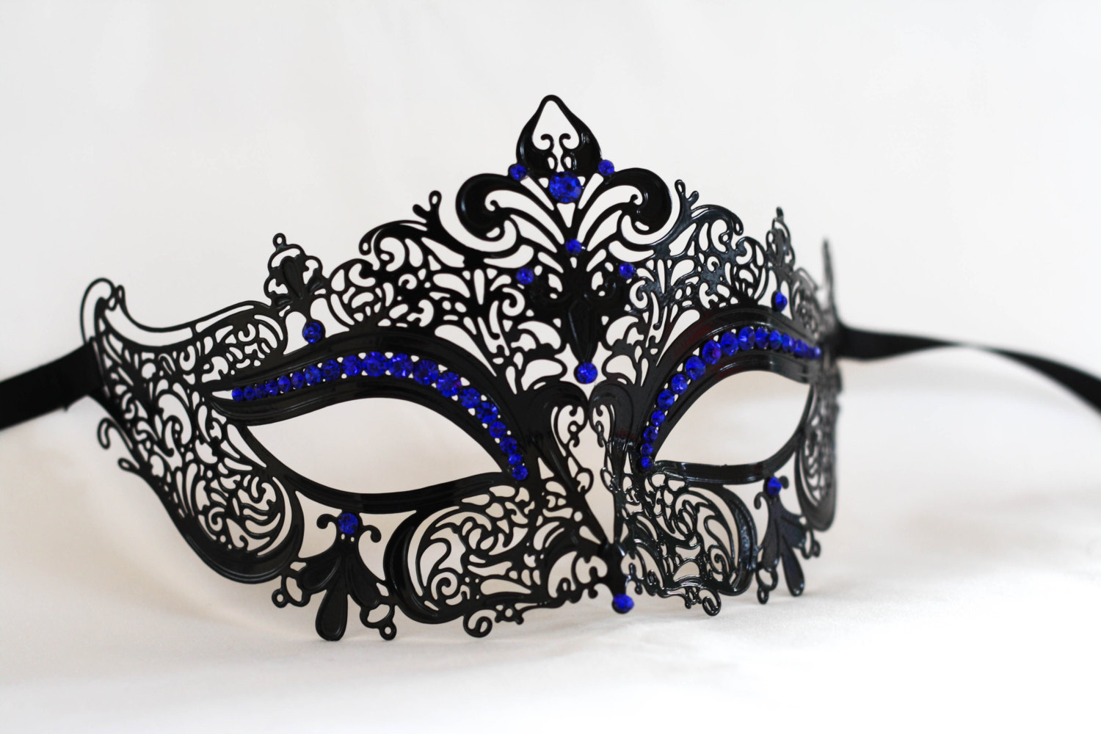
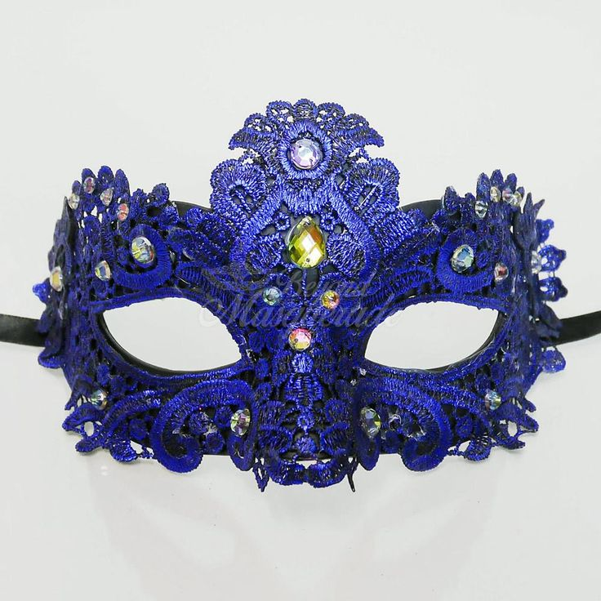
Таким образом, в результате анализа материала мы узнали, что такое «псевдоним», каковы причины использования псевдонимов.Также стало понятно, что псевдонимы играют важную роль в жизни многих людей, связанных с искусством, политикой и другими деятельностями.

